Slide 1

配置管理工具GIT之分支
配置组
2015-01-26
客户第一 | 阳光沟通 | 团队协作 | 拥抱变化 | 学习成长

Slide 2
目录
分支的重要性 （Why）
分支相关概念 （What）
分支的操作 （How）

Slide 3
分支的应用场景
软件项目大多数经过多个开发周期，发布多个软件版本，每个发布的版本都可能存在BUG，需要对历史版本修改
有前瞻性的项目管理，新版本的开发与当前版本同步进行。
不同客户定制开发
即使同一项目同一版本，每个任务的开发周期不同，有的需要对架构大改，在同一分支中会导致过多过频的冲突，效率低。

Slide 4
目录
分支的重要性 （Why）
分支相关概念 （What）
分支的操作 （How）

Slide 5
Git分支的类型与概念（一）
1、主分支（origin/master）
指中心仓库的主分支，处于可发布状态的代码。
2、开发分支（origin/develop）
指中心仓库的开发分支，能够获得最新开发进展的代码
3、辅助分支
一般：特性分支、预发布分支、修复BUG分支简称辅助分支
Feature branch/Release branch/Hotfix branch
特点：“生命周期十分有限”，完成使命后可被清除

Slide 6
Git分支的类型与概念（二）
1）、特性分支（Feature branch）
开发一个独立的新功能，功能复杂、开发周期相对较长
试验性、探索性的功能模块、具有不确定性，有可能在本次发布中取消
会更改软件体系架构、破坏软件集成、或容易导致冲突、影响他人开发进度的功能或模块

Slide 7
Git分支的类型与概念（三）
2）、预发布分支（Release branch）
通过指负责“短期的发布前准备工作”、“小bug的修复工作”、“版本号等元信息的准备工作”。与此同时，“develop”分支又可以承接下一个新功能的开发工作了。
  在此阶段，严禁新功能的并入。

Slide 8
Git分支的类型与概念（四）
3）、修复BUG分支（Hotfix branches）
发现非预期的关键BUG。
或需要为修复某BUG作为专题分支进行。
建立的原因是：希望避免“develop分支”新功能的开发必须为BUG修复让路的情况。

Slide 9
Git分支的命名规范
1、主分支（origin/master）
2、开发分支（origin/develop）
3、特性分支（Feature branches）
命名为：feature_特性说明
4、发布分支( Release branches)
命名为：pre_release_版本号_日期
5、修复BUG分支（ Hotfix branches)
命名为： hotfix_bug特征说明

Slide 10
目录
分支的重要性 （Why）
分支相关概念 （What）
分支的操作 （How）

Slide 11
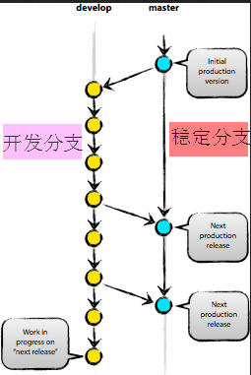
Git中心仓库
中心仓库
至少两个分支，
一个主分支
一个开发分支

Slide 12
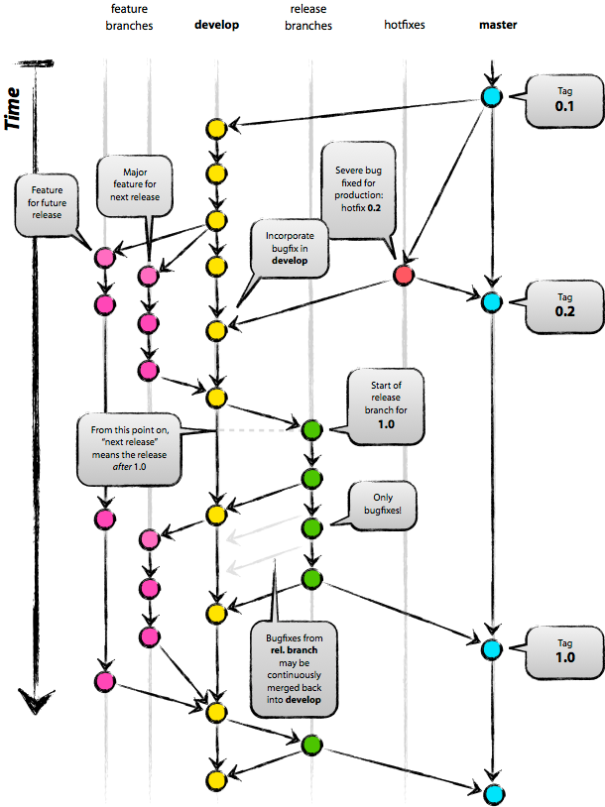

Slide 13
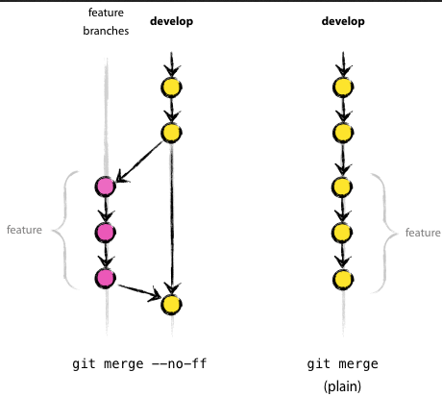
Feature branch
“Feature branches”起源于develop分支，最终归于develop分支或被抛弃。
git checkout -b feature_ota develop
//基于develop创建特性分支feature_ota
git checkout feature_ota //切换到该特性分支
在特性分支上开发并上传
git checkout develop //切换到develop
git merge --no-ff feature_ota //从feature_ota合并到develop（--no-ff，即not fast forward，其作用是：要求git merge即使在fast forward条件下也要产生一个新的merge commit,此处，要求采用--no-ff的方式进行分支合并，其目的在于，希望保持原有“Feature branches”整个提交链的完整性）
git branch -d feature_ota //合并完成之后删除feature_ota
git push origin HEAD:refs/for/develop //develop合并完之后上传到服务器

Slide 14
Release branch
“Release branches”起源于develop分支，最终归于“develop”或“master”分支。
git checkout -b pre_release-V1.2 develop
//基于develop创建发布分支pre_release-V1.2
git commit -a -m "Bumped version number to 1.2“
//把版本号改为1.2

Slide 15
Release branch
经过若干bug修复后， pre_release-V1.2上的代码已经达到可发布状态，此时，需要完成三个动作：第一是将pre_release-V1.2合并到“master”分支，第二是一定要为master上的这个新提交打TAG（记录里程碑），第三是要将pre_release-V1.2合并回“develop”分支。
git checkout master //切换到master
git merge --no-ff pre_release-V1.2 //从pre_release-V1.2合并至master
git tag -a S1001_V1.2 _日期 –m “该版本质量简要说明”
//打一个S1001_V1.2版本的标签
git checkout develop
//切换到develop
git merge --no-ff pre_release-V1.2 –m “提交日志信息”
//从pre_release-V1.2合并至develop

Slide 16
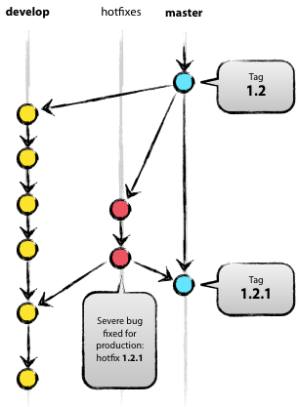
Hotfix branch
“Hotfix branches”源于“master”，归于“develop”或“master”。
git checkout –b hotfix-1.2.1 master //基于master创建hotfix-1.2.1分支 git commit -a -m “Bumpt version to 1.2.1” //提交（然后可以开始问题修复工作）
git commit -m “Fixed severe production problem” //（在问题修复后，进行第二次提交） git checkout master git merge --no-ff hotfix-1.2.1 git tag -a 1.2.1 git checkout develop git merge --no-ff hotfix-1.2.1 git branch -d hotfix-1.2.1

Slide 17
检查分支是否合并
$ git branch --merged //查询已经合并过的分支
$ git branch --no-merged //查询未合并的分支
根据查询结果，若需要合并未合并的，则作合并动作，若已经合并至该分支，则不合并
注：若分支合并过程出现冲突，手动解决冲突之后，需使用git add –u 命令
通知已解决冲突之后再手动提交。

Slide 18
THANK YOU

